Slide 1



مقرر
المشكلات الاجتماعية
المستوي الثامن- التعلم عن بعد

Slide 2




Slide 3
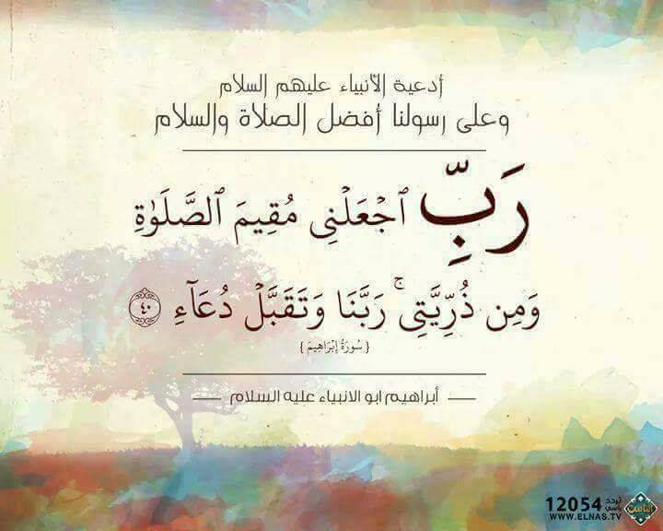

Slide 4


المحاضرة السابعة
مشكلة الإدمان
اعداد د. ايمان جابر شومان
مرجع المحاضرة:
المشكلات الاجتماعية
د. دلال استيتيه و د. عمر سرحان
الباب الثاني ص 137 : 143

Slide 5






عناصر المحاضرة السابعة
مشكلة الادمان
مقدمة
تذكير بالمحاضرة السابقة
أولاً: مفهوم الادمان
ثانياً: العوامل التي تؤدي لوجود ظاهرة الادمان
ثالثاً: محكات التعرف على الشخص المدمن
رابعاً: التفسير الاجتماعي للإدمان

Slide 6



أهداف المحاضرة السابعة
مشكلة الادمان
تُناقش مفهوم الإدمان
1
2
تُحدد سمات الشخص المدمن أو المستهدف بالإدمان
في نهاية هذا الدرس سوف تكون قادرًا على أن:
تُصنف العوامل التي تؤدي لوجود ظاهرة الادمان
3
تشرح التفسير الاجتماعي للإدمان
4

Slide 7



تناولنا في المحاضرة السابقة
مشكلة الفقر

Slide 8



مقدمة
الفقر حالة اجتماعية متزامنة ومترادفة مع وجود حالة الغنى داخل المجتمع الانساني والاثنان موجودان في كافة المجتمعات الانسانية وفي كل مرحلة زمنية .
علماء الاجتماع كان انجذابهم دائما نحو المشكلات والظواهر الاجتماعية في دراستهم لكن الأكثر جذبا لهم هي الظواهر والمشكلات التي تشمل نطاقا واسعا في المجتمع وتؤثر فيه سلبا أكثر من تلك التي تؤثر فيه ايجابا
ففي القرن التاسع عشر كان هنالك فقر في أوربا لكنه لم يدرس من قبل الباحثين الاجتماعيين بشكل منفصل ومستقل بل كان مصاحبا لمشكلات اجتماعية أكثر خطورة منه أو مرتبطا بحالات أعمق أثرا في المجتمع

Slide 9
لكن بعد الأزمة الاقتصادية العالمية ( مرحلة الكساد الاقتصادي الكبير ) في عام 1930 تفاقمت هذه الحالة الاجتماعية البائسة فلم تعد آنذاك ظاهرة اجتماعية وإنما أصبحت مشكلة اجتماعية أدت إلى نمو شريحة اجتماعية كبيرة داخل المجتمع.
بعد هذا التفاقم الإشكالي التفت إليها علماء الاجتماع في بحثهم عن أسبابها وأنواعها وكيفية معالجتها فظهرت دراسات متباينة في تحليلها لمشكلة الفقر وذلك لأن لمشكلة الفقر أسبابا مختلفة بينما الفقر كظاهرة اجتماعية له صفات متشابهة في معظم أنواع المجتمعات فصفات الفقر في الهند تتقارب من صفات الفقير في الولايات المتحدة لكن مشكلة الفقر في الولايات المتحدة ليست ذاتها في المجتمع الهندي.
وذلك من حيث نسبة الفقراء داخل المجتمع ونوع ثقافتهم الاجتماعية ومستوى معيشتهم قياسا الى مستوى المعيشة العام ، اضف الى ذلك اختلاف معايير تحديد الفقر في المجتمع
المعيار الحتمي مطلق هو الدخل السنوي للأسرة الفقيرة
وهناك معيار نسبي هو مستوى المعيشة الذي يتضمن مستوى السكن والملبس والطعام ونوعه وصفاته

Slide 10
يرى بعض الاجتماعيين الأمريكان أن تطور النظام الصناعي المعاصر أنتج ثروة ورخاء كبيرين ورفاهية واسعة للعديد من الناس
لكنه في الوقت ذاته خلق ملايين من البشر ممن يعانون من البطالة التي أدت إلى الفقر الذي مزج العديد من المشكلات الاجتماعية (جنوح وجريمة وطلاق وإدمان على المخدات والمشروبات الكحولية)، أن تطور الآلة الإنتاجية وتعقيد بنائها أدى إلى الاستغناء عن العديد من العمال المهرة لعدم الحاجة لهم. ، فباتوا في بطالة قاسية وعاشوا في فقر بائس ومن هنا جاء اقتران بطالة العمال غير المحددة مع الفقر
ويلاحظ ان مشكلة الفقر قبل تطور النظام الصناعي كانت موجودة في المجتمعات الاقطاعية في اوروبا ابان القرون الوسطى وكانت موجودة ايضا في الريف لكن بنسبة قليلة
لكنها ازدادت بعد تطور النظام الصناعي ومع التوسع الحضري

Slide 11
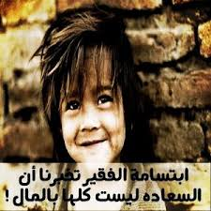
ونقول أن مشكلة الفقر موجودة في كل مجتمع لا يمارس العدالة الاقتصادية الاجتماعية ، وهذه حالة كائنة في كل المجتمعات لكنها نسبية تزداد وتقل حسب الوعي الاجتماعي والاقتصادي والسياسي لأفراد المجتمع ، إذ كلما زاد هذا الوعي قلت نسبة الفقر والعكس صحيح.

Slide 12
أولاً: تحديد مفهوم الفقر
ينبغي أن نطلع على أكثر من وجه واحد للفقر من أجل تشكيل صورة متكاملة إن أمكن لهذه المشكلة المزمنة التي وجدت في كل المجتمعات
يعرف جورج زمل :- الفقر بأنه (تحديد الناس لمستوى عيش معين يعدون ظروفهم دونه حالة فقر )
وهنا نرى أن الفرد لا يحكم على عيشه انه حالة فقر الا اذا نظر الى اخرين وما يجدونه الذين يعيش وسطهم ويصفون وضعه المعاشي بانه حالة فقر
وهذا يعني ان لا اثر للدخل السنوي او اليومي او الشهري في تحديد زمل للفق

Slide 13
وهنالك لويس كوسر:- الذي حدد الفقر بأنه ( وصم المجتمع حياة جماعة اجتماعية معينة بأنها تعيش ضمن دائرة الفقر) .
وهو تحديد مشابه لتعريف زمل لكن هناك فرق طفيف بينهما هو أن كوسر استخدم عبارة ( وصم ) المجتمع لمستوى معاشي معين
وهو لا يختلف عن نظرة الناس عند زمل
لا غرابة في هذا التشابه بين كوسر وزمل
لأن الأول تلميذ الثاني ومن المتوقع أن يحصل مثل هذا التقارب بينهما
ويرجع الوظيفيين الاجتماعيين الفقر الى عجز النظام الاقتصادي الرأسمالي عن الاستمرار في انشطته الانتاجية دون الاستغناء عن العمال الذين كان يستخدمهم في العمليات الاجتماعية
حيث ارجعوا هذا العجز لاتجاه النظام الاقتصادي إلى التصنيع المتسارع الذي صدم النظام الاقتصادي فخلق اضطرابات وقلاقل يصعب إصلاحها.

Slide 14
مثال على ذلك عندما يحصل تطور تقني في مصنع ما فان العمال غير المهرة يحولون الى الاعمال الخدمية التي لا يحصل فيها العامل على اجر عال
وهذا يؤدي الى هبوط مستوى الدخل لشريحة اجتماعية دخلها كان منخفض
ثم ادي استخدام الآلات في الانتاج الى الاستغناء عن عدد كبير من العمال الذين كانوا يعملون على المعدات الاولية التي تم الاستغناء عنها
وفي ظل هذا الوضع قام اصحاب المصانع بالاستغناء عن العاملات وعن العمال كبار السن فنشأت بطالة بين النساء والمعمرين ادت الى خسران المجتمع لطاقات كانت تعمل
اضف لكل ذلك الاجراءات الديوانية( البيروقراطية ) وعدم كفاية الاموال المخصصة لخدمات الانعاش الاجتماعي للعمال وعدم وجود دورات للتدريب والتأهيل المهني للعمل
ادى كل ذلك لتعثر مسيرة النظام الاقتصادي في اداء مناشطه

Slide 15
ويرى الوظيفيون أيضا أن السبيل الأفضل في التعامل مع مشكلة الفقر هي إعادة تنظيم النسق الاقتصادي بكيفية أكثر فاعلية وعدم إهمال الفقراء بل دمجهم في المناشط المنتجة من أجل إشعارهم بأنهم جزء من الحياة الاقتصادية في المجتمع وذلك بعد تدريبهم وتأهيلهم لمنحهم الخبرة والتجربة في العمل الذي يتناسب مع قدراتهم وقابليتهم.
وعن هذا الطريق يتبلور شعور ذاتي عندهم يربطهم بمجتمعهم ويجعلهم يعتقدون انهم مواطنون صالحون قادرون على خدمة بلدهم
اضف لذلك ستتغير نظرة الناس اليهم فلن يعتبرون طبقة طفيلية تعيش على عمل غيرها
واذا تم استقرار النظام الاقتصادي فانه لن يستمر في طرح مشكلات اجتماعية جديدة على نحو يزيد الفقراء فقر

Slide 16
وهذا الطرح الوظيفي يعكس رؤية الوظيفيين الذين يرجعون الفقر داخل المجتمع إلى عدم وجود العدالة الاجتماعية لكن ثمة رأي لاثنين من الوظيفيين هما( كنكزلي ديفز وولبرت مور)
اللذان يريان أن غياب العدالة الاقتصادية داخل المجتمع وظيفة ايجابية للمجتمع لأنها تحفز العديد من الناس لكي يعملوا بجد ومثابرة من أجل تحسين وضعهم الاقتصادي والاجتماعي ويواجهوا متطلبات الحياة الاجتماعية المتزايدة.
اما غياب المحفزات وعدم خلق روح المنافسة ينتج عنه عدم حصولهم على مكافآت مادية فلا تتحسن احوالهم المعيشية ولا يتجدد عملهم ولا يبدعون في مشاريعهم
هنالك رأي مغاير لما تقدم وهو تحديد الصراعيين لمعنى الفقر الذي انطوى على : أن الفقر هو نتاج الصراع الطبقي بين الطبقات الثرية والفقيرة .
إذ تبحث الأولى عن زيادة أرباحها من خلال استغلال طاقات الثانية الفقيرة وتسخيرها لخدمتها.
وتحاول الثانية الفقيرة الهروب من ظروفها الاقتصادية والاجتماعية لتحتل مواقع اقتصادية وسياسية واجتماعية أفضل.

Slide 17
ثم هناك تحديد آخر قائم على ركيزة نفسية – اجتماعية مفادها أن المعتقدات والتوقعات الظرفية لا تملك أهدافا طموحة تنتقل من جيل إلى آخر عن طريق التنشئة الاجتماعية المخزونة في ثقافة الفقراء الاجتماعية.
ومعنى ذلك أن الفقراء يطلبون العيش الرغيد الآني والسعادة الظرفية والإرضاء المستعجل والإشباع المؤقت لرغباتهم وليست لديهم طموحات بعيدة المدى كأن يصبح الفقير أستاذا أو مهندسا أو يخطط لمستقبل زاهر لانهم قانعون بما هم فيه .
بعد أن اطلعنا على الرؤى المتباينة في تحديد مفهوم الفقر الذي انطلق من زوايا اجتماعية واقتصادية ونفسية نستطيع القول الآن أن الفقر ناتج عن ظروف المعيشة الغير متوازنة في الدخل والعمل ومما يزيد من عدم التوازن عيش الفقراء في المدن الصناعية والحضرية التي تستقطب أصحاب رؤوس الأموال وفاقديها ( العمال والكسبة ) على حد سواء.

Slide 18
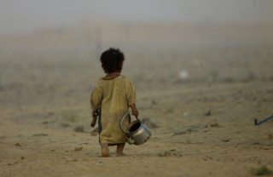
وهذا يعني أن المدن الصناعية الحضرية تضم مستويين من المعيشة متضاربين ومتعاكسين فضلا عن تفشي البطالة ووجود اسر فقيرة ومتقاعدين عن العمل من الشباب العاطل
كل ذلك يجعل من مناطق سكن الفقراء اماكن لتفريخ الجرائم والانحرافات السلوكية والمشكلات الاجتماعية مثل ادمان المخدرات والمسكرات وتهريب السلع والكثير من المخالفات القانونية وذلك لحاجتهم الماسة للمال في اقصر فترة زمنية

Slide 19
ثانياً: معايير الفقر
هنالك معياران مستخدمان في تحديد من هو الفقير هما
الدخل : يشير إلى كمية المال التي يحصل عليها الفرد من عمله سنويا
الثروة : تشير إلى مجموع ما يملكه الفرد من عقارات وممتلكات شخصية وأسهم وسندات ونقد.
لكن دقة المعلومات عن دخل الفرد هي أوضح من دقة المعلومات عن مجموع ثروة الفرد
بسبب معرفة الدولة لمداخيل الأفراد أكثر من ثرواتهم
لأن الأخيرة مبعثرة وتمثل مدخرات شخصية يصعب على الدولة معرفتها وحصرها ولأن الدولة لا تسجل ثروات ابنائها ولا تعلنها للرأي العام.

Slide 20
ومن الطبيعي أن يتصل توزيع الدخل والثروة بالغني والفقير ومستوى العيش وموقف الغني من الفقير والعكس
بل وحتى يتصل بموقف كل فئة من ذاتها
فالفقراء يفتقرون الى الحرية الشخصية والاستقلال الذاتي ويعيشون وسط بيئة اجرامية وجيرة بائسة ويواجهون مغريات الحياة المتنوعة التي يرغبون في اقتنائها لكنهم غير قادرين على الحصول عليها
بينما الغني يستطيع أن يختار ويحصل على الاشياء كما يحصل على افضل الضمانات لكي يبقى غنيا
ويزداد البؤس في المجتمعات المادية اذ يحكم الناس على الافراد من خلال ما يملكونه من ماديات
لكن على الرغم من استخدام الدخل والثروة في قياس غنى الناس وفقرهم فهما يستخدمان لقياس نوعين من معايير الفقر هما :-
المعيار المطلق : فهو الذي يقيس نقص ضروريات الحياة كقاعدة أساسية للتعبير عن خط الفقر أو حدوده الدنيا
المعيار النسبي : ويبني هذا المعيار على الدخل الواطئ والثروة القليلة فالفرد لديه دخل مالي واطئ وثروة قليلة يستطيع أن يعيش بهما على الكفاف.

Slide 21
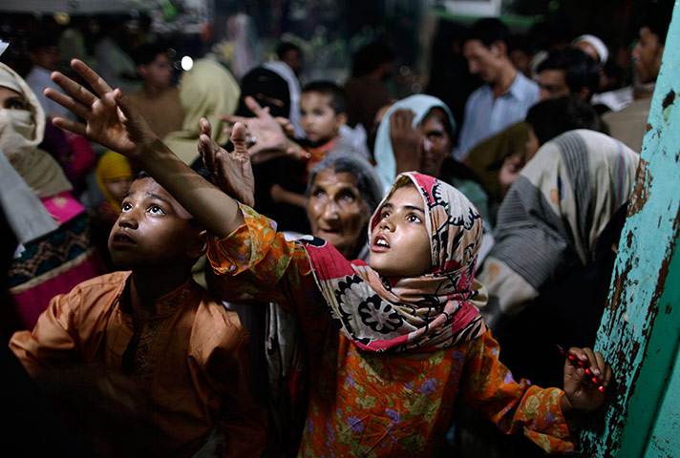
والمشكلة هنا كيف يحدد خط الفقر وما هو الحد الادنى لدخل الفقراء
في كندا تستخدم حصة الدخل المصروفة على الطعام والمسكن والملبس مقياسا للفقر
بينما تستخدم الولايات المتحدة دخل الاسرة المكونة من فردين او اكثر 3000 دولار حدا للفقر
اضف الى ذلك تزايد اسعار السلع والمسكن والطعام بينما يكون الدخل ثابت هذا بدوره يزيد من فقر الفقراء

Slide 22
ثالثاً: صفات الفقر العامة
على الرغم من تباين الرؤى في تحديد الفقر فإن هناك صفات عامة تربط فيما بينها وهى :
1- دخل اقتصادي منخفض.
2-ضعف في التغذية .
3- مستوى تعليمي ردئ .
4- السكن في مساكن رديئة مع وجو تعصب ضد السكن في مناطق حضرية جديدة .
5- السكن في مجتمع محلى او منطقة سكنية موبوءة بالجرائم والانحرافات السلوكية .
6- كثرة اعداد الطلبة في المدارس وضعف مستوى المعلمين وقلة الدوافع التعليمية عند الطلبة الامر الذى يجعل طموحهم التعليمي ضعيفا .

Slide 23
7- معدل عالي للبطالة .
8- انعدام الاسهام في المناشط المجتمعية المنتجة او المثمرة.
9- عدم التفكير في المستقبل لأنه يشبه الحاضر السيء .
10- عدم ثقة المؤسسات المالية (مصارف وشركات) بالتعامل مع الفقراء وذلك لضعف مواردهم المالية .
11- سيادة القانون العرفي في الحياة اليومية اكثر من القانون الرسمي المؤسسي .
12- ضعف علاقة الام بأبنائها .
13- اتسام بناء الاسرة الفقيرة بان الزوجة تكون هي رب الاسرة .
14- كون معظم الفقراء من اقليات المجتمع الاثنية .
15- العمل في الاعمال الخطرة والقذرة .
16- العيش في المدن الحضرية والصناعية .
هذه الصفات نجدها تنطبق على معظم الفقراء في المناطق الحضرية والصناعية دون تخصص دولة معينة او نظام سياسي او اقتصادي معين .

Slide 24
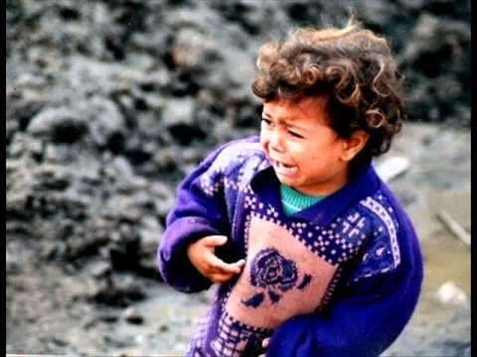
بل هي عامة وشاملة ولا تخضع للتفسير او التحليل الاجتماعي وحده بل يتوجب ايضا اخضاعها للتحليل الاقتصادي والنفسي الى جانب التحليل الاجتماعي لأنها نابعة من رحم الفقر(ان جاز التعبير) دون التكهن بنوع الوليد وساعة ميلاده .
بمعنى اخر فإن هذه الصفات لا تخضع لتحديد جنسية الفقراء او هويتهم او عمرهم الزمنى ولا يهم اذا كانت الاسر الفقيرة من المعمرين او العاطلين عن العمل او من المهاجرين او من الاسر المفككة .
انها صفات عامة تعطى الصورة الواسعة للفقراء في المجتمع الإنساني .

Slide 25
رابعاً: أصناف الفقراء
نتناول الان تصنيف الفقراء حسب ما جاء به « رايت ميلز «الذى استند على دعامتين اساسيتين هما : الضمان الاقتصادي ودرجة تنظيم استقرار الاسرة .
1- الفقير المستتر : أي الذى يملك دخلا منخفضا لكنه يتمتع بمشاعر متوازنة وحياة اجتماعية منتظمة بسبب انسجام افراد اسرته ويتمتع ابناؤه بمستوى تعليمي لا بأس به ويعمل في اعمال متوسطة المهارة .
2- الفقير المتوتر : وهو الذى يتمتع بدخل ثابت لكن حياته الاسرية مضطربة بسبب المشكلات المستمرة بينه وبين زوجته او بينه وبين ابنائه بسبب ادمانه على المسكرات او المخدرات او قساوته في علاقته مع زوجته وابنائه .
3- الفقير مزدوج الاضطراب : أي الذى يعانى من اضطراب في دخله على الرغم من قلته بالإضافة الى فقدان احد الوالدين او كليهما الامر الذى يجعل بؤسه المعاشي والاقتصادي صعبا جدا .

Slide 26
4- الفقير المكافح : وهو الذى يملك دخلا منخفضا ويعمل جاهدا على تحسين معيشته وفى الوقت نفسه يعيش في وسط اسرة متكيفة مع دخلها المتدني ومحيطها الاجتماعي الفقير .
في نظر « رايت ميلز « فإن الفقير هو ضحية التحيز الاجتماعي السائد في مجتمعه الذى فعه لان يعمل في عمل مفروض عليه ويعيش في مسكن سيئ الشروط الصحية وفى حي موبوء (أي مرتع للانحراف السلوكي والجريمة ) .
انه ضحية لأنه لا يعرف حقوقه ويجهل القانون في الوقت ذاته .
لننتقل الآن الى موضوع اخر من مواضيع الحديث عن الفقر وهو (دائرة الفقر) التي تعبر عن حالة متشائمة للفقراء وتصويرهم على انهم في مصيدة او شرك لا يستطيعون الفرار او الخلاص منه ،كما تلغى قدراتهم الفكرية والعقلية التي ربما تساعدهم في الخروج من مأزق الحياة . فهي ترفض فكرة الفقر المؤقت المرتبط بأزمة اقتصادية او اجتماعية معينة ولا تؤمن بصيرورة التغير الاجتماعي (المتدرج او المفاجئ) وتغير موازين القوى الاجتماعية ،

Slide 27
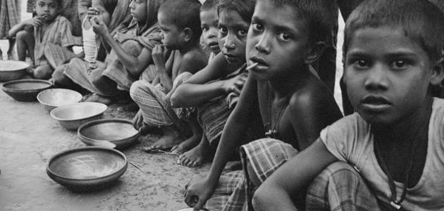
بل تنجذب نحو الفقر المزمن الذى لا مفر منه ، اذ تضع الفقير في دوامة الفقر التي لا ينجو منها بل تلف حتى ابناءه واحفاده . وهذا حكم مسبق قاسى وانغلاق في التفكير والتحليل .
لكننا نعرضها هنا لأنها تعطى احد تصورات بعض علماء الاجتماع للفقر الذى لا يخلو من فائدة ويمكن توضيحها في الشكل التالي :-

Slide 28
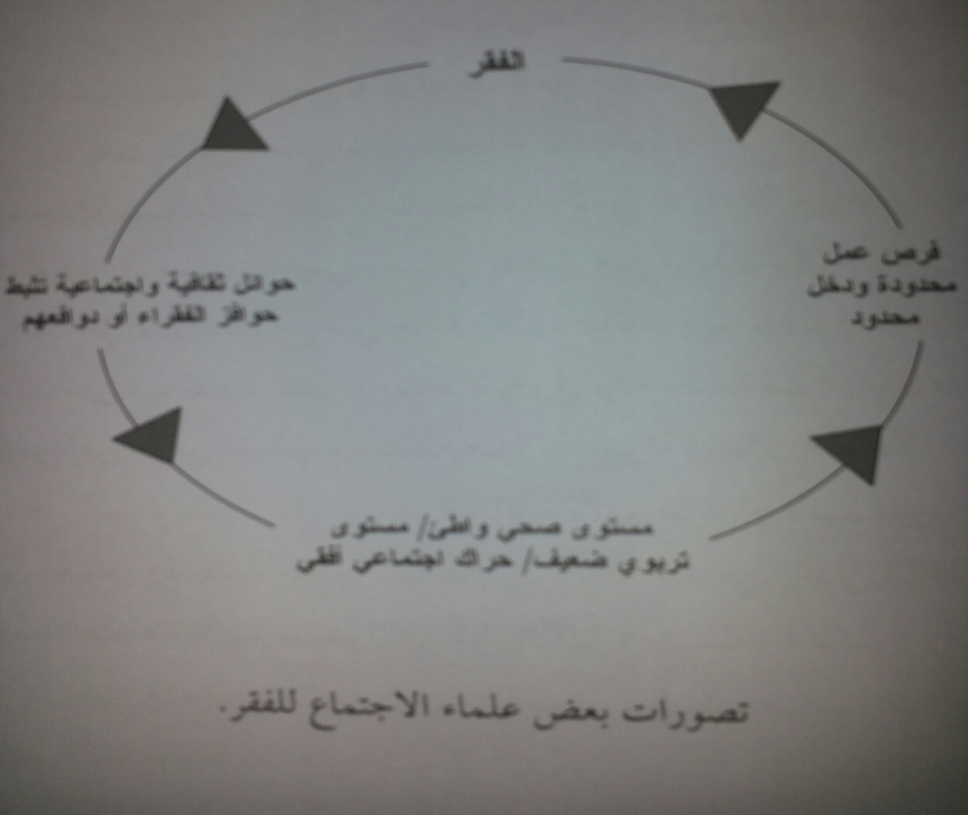

Slide 29
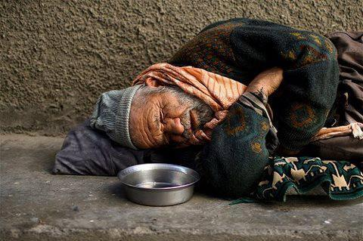
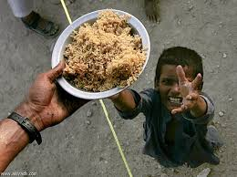
يبين الشكل :-
حالة الافراد الذين يتمتعون بدخل مالي محدود والافراد الذين لا يجدون عملاً بسبب قلة فرص العمل المتاحة لأصحاب الخبرة الاولية والبسيطة .
مثل هؤلاء الافراد يعيشون في مستوى عيش فقير .
أضف الى ذلك ان استمرار هذه الحالة يجعل الدوافع للعمل مثبطة ، فضلاً عن وجود منافسة مع اصحاب المهارات الفنية المتقدمة او اولئك الذين يمثلون اغلبية المجتمع مع عدم حصول الفقراء على القبول الاجتماعي لانهم في اسفل السلم الاجتماعي .

Slide 30
خامساً: أسباب الفقر
لا يمكن حصر أسباب الفقر بشكل دقيق, لكن بالإمكان تحديد أسبابه بشكل عام وبخاصة في المجتمعات المتحضرة والصناعية :-
السبب الرئيسي للفقر هو البطالة التي يعاني منها العاطلون عن العمل فعاشوا في الفقر لكن البطالة لا تمثل شكلا واحدا بل هنالك ( البطالة الدورية ) التي تحدث بسبب الكوارث الطبيعية أو الاقتصادية التي تسبب عدم استقرار دخل الفرد الذي يراوح بين العمل والانقطاع عنه مما يسبب اضطرابا في دخله.
هنالك العاطلون بسبب الأمراض الجسدية المزمنة مثل المعوق
هنالك العاطلون بسبب الشيخوخة ( تقدم السن ) أو التقاعد.
وهنالك العاطلون بسبب الوهن الأسري فيكون رب الاسرة منشغل بمشكلات الاسرة المزمنة فيتعطل عن العمل .
هنالك العاطلون بسبب صغر السن الذي يحرمهم من الدخول الى سوق العمل من الذين تزوجوا مبكرا .

Slide 31
وهناك موقفان متناقضان تجاه الفقر ، الاول مادى والثاني قيمي .
المادي ينبع من العقيدة الفردانية السائدة في المجتمعات الرأسمالية وبخاصة في المجتمع الأمريكي . ويمكن تلخيص هذه العقيدة بالنقاط التالية :
1- لما كانت فرص العمل متعددة ومتاحة لكل فرد قادر على المنافسة ، فإنه يجب على كل فرد ان يعمل بجد ومثابرة من اجل ان ينجح في منافسة الاخرين .
2-هؤلاء الذين عملوا بجد ومثابرة يجب مكافئتهم بمنحهم الثروة والملكية والاعتبار والنفوذ الاجتماعي علاوة على انجاحهم .
3-وان الذين فشلوا في منافسة الاخرين فإن سبب فشلهم يعود الى الفشل الفردي وليس الى الفشل الاقتصادي .
4- وبناء على ما سبق ، يصبح الفرد الذى ثابر في عمله ونجح غنيا ويصبح الذى فشل فقيرا .مثل هذه الآراء الفردانية مازالت سائدة في المجتمع الأمريكي ،

Slide 32
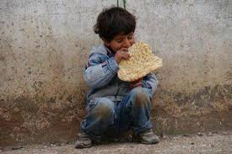
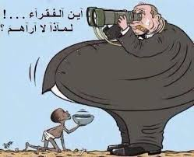
لذا يلوم الغنى الفقير بتهمة كونه كسولا غير قادر على منافسة الآخرين من اجل تحسين وضعه المعاشي والاقتصادي ، ولا يلوم الحكومة الامريكية على عدم وضعها برنامجا لإيجاد عمل للفقراء بدلا من تقديم المساعدات المختلفة .
اما القيمي :
يعبر عن القيم التقليدية السائدة في المجتمعات الريفية والتقليدية إذ يعيش الفقراء على المساعدات الأهلية كالصدقات والحسنات من أغنياء المجتمع , أنه موقف يعبر عن الالتزام القيمي والقرابي في هذه المجتمعات ولا ينظر إلى الفقراء على أنهم كسالى أو ليس لهم القابلية على التنافس الحر.

Slide 33
سادساً: الحياة العامة للأسر الفقيرة
في الأسرة الفقيرة تكون المرأة المركز الحيوي لها إذ تتحمل تربية الأبناء ومسؤولية المنزل والعمل خارج المنزل من أجل الحصول على لقمة العيش فليس لها الوقت للجلوس مع عائلتها مما تبرز المشكلات المالية والشجارات بسبب التوتر العصبي الناتج عن الحرمان الاقتصادي وسوء ظروف العمل والضغوط الاجتماعية الأخرى.
تزداد الحالة سوء عندما يكون الزوج عاطلا فتبقي الزوجة المصدر الاساسي للرزق
وتحت هذه الظروف تضعف مسؤولية الزوج ويقل احترتم ابنائه له بسبب تواجده الدائم بالمنزل والتسبب في مشاكل معهم
فنجد أن الأب العاطل عنيف مع زوجته وأبنائه فيضطهدهم ويسئ معاملة ابنائه فيلجأ الابن إلى الشارع أو الزقاق ليحمي نفسه من والده وقد يحصل للبنت انحرافات سلوكية منها أنها قد تصبح أما غير شرعية فالفقر مشكلة اجتماعية في كافة المجتمعات الانسانية.

Slide 34
إن الفقر مشكلة اجتماعية في كافة المجتمعات الانسانية ، تفاقمت مع تطور الحياة التكنولوجية والحضرية إذ عطلت العديد من العمال غير المهرة عن العمل ، واقعدت العديد من الافراد عن العمل بسبب تقاعدهم او عمرهم المتقدم (الشيخوخة) او الاثنين معا ، اضافة الى تعطل آخرين بسبب العمر المبكر الذى يسمح به سوق العمل للأحداث او بعض الشباب .
ولا تقتصر عواقب هذا الوضع على فئة عمرية او مهنية بعينها ، بل تمتد آثاره على الاسرة فيتصدع بناؤها الاجتماعي وينحرف بعض ابنائها وتتطبع حياتها بأنماط سلوكية منحرفة وبخاصة عندما تعيش في منطقة سكنية رديئة صحيا ومزدحمة بشريا ومعزولة اجتماعيا ومتخلفة ثقافيا
حيث تصبح مكانا حاضنا لتفريخ شتى انواع الاجرام والانحرافات السلوكية الفردية والمنظمة

Slide 35
وهذا بدوره يبعد افراد تلك الاسر عن الشعور بالمسؤولية والوعى السياسي والاتصال بالعالم الثقافي فيصبحون مغتربين في مجتمعهم ومستلبين من قبل السياسيين (المرشحين من قبل البلديات والنواب ) والتجار المستغلين وارباب العمل الجشعين .
وعندما يشعرون بالبعد الشاسع بينهم وبين الفئات الاجتماعية الاخرى ينزعون الى الانتقام منها بأساليب مخالفة للقانون (كالأجرام) للحصول على الأشياء التي حرموا منها او التي لم يستطيعوا الحصول عليها بعرق جبينهم .
يقول الدكتور محمد الرميحي : لم يترك الفقر بصمته على أحد كما تركها على أطفال هذا العالم الذي نعيش فيه فمع الأطفال يصبح الفقر أشد وضوحا وأكثر مأساوية وفي العديد من دول العالم هنالك قوانين تمنع عمل الأطفال وتلزم ذويهم بإرسالها إلى المدارس ولكن هنالك أكثر من 80 مليون طفل معظمهم من الدول الفقيرة تتراوح أعمارهم بين 8-15 يتوجهون كل صباح إلى أعمال خطرة لا تتناسب مع خبرتهم ولا مع سنوات عمرهم.

Slide 36
وبرغم هذه الصورة المفزعة وتنبيه العديد من المنظمات الانسانية عليها، فلا مجال للتفاؤل .
ففي معظم الدول الفقيرة تعتمد العائلات على اطفالها لتأمين معيشتها ، وفى الريف يذهب الاطفال الى العمل في الحقول حالما يستطيعون المشي على اقدامهم ، ولا تتوقف الهجرة من الريف الى المدن لتضيف مزيدا من التعطل والحاجة الى التكسب بأي اجر ووفق أي ظروف .
وفى مثل هذه الحالات يعمل الاطفال قبل ان يعمل آباؤهم لانهم يقومون بنفس هذا العمل ويتقاضون ربع الاجر الذى يتقاضاه البالغ تقريبا .
والاطفال يخافون ويخضعون لتهديد المشرفين ولا يمكنهم التجمع او الاحتجاج لدى السلطات الرسمية ، وليس هناك نقابة تدافع عنهم عندما يرهقون بالعمل او يتقاضون اجورا زهيدة ، وقليل منهم يعرفون حقوقهم القانونية او يملكون القدرة على الاستفهام حول ماهية العمل او الاجر ، واغلبهم شاكرون لمجرد انهم يعملون ويجدون الفرصة لتناول وجبة يومية .

Slide 37
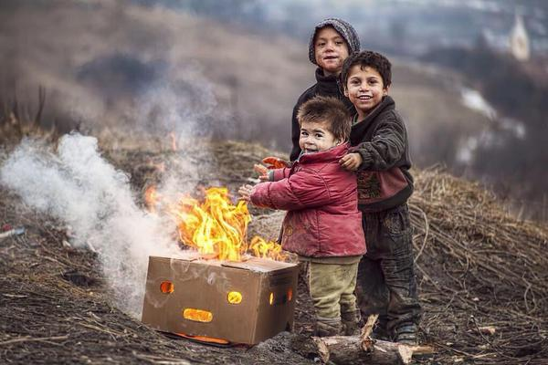
إنها عودة اخرى لزمن الرق الذى جعل العالم المعاصر اكثر بشاعة ، ففي آسيا وجزر المحيط الهادئ يعمل الاولاد لساعات تتجاوز كل المقررات الرسمية ثم ينامون في الليل على بلاط المصنع .
وفى الهند يكوى الاطفال الصغار بحديد لحام اذا اخلوا بالتعليمات ، وفى تايلاند يصب الحامض الحارق على وجوه بنات الهوى المراهقات القاصرات لتأديبهن .
وهناك من يرى ان كل ما يحدث لهؤلاء الاطفال هو افضل بكثير من جلوسهم جياعا او تجوالهم بلا عمل .

Slide 38
ننتقل الآن الى المحاضرة السابعة
مشكلة الادمان

Slide 39
مقدمة
يستخدم مصطلح الادمان في العديد من السياقات لوصف الاعتياد النفسي اللاإرادي او المفرط مثل الاعتياد على المخدرات والعاب الفيديو والجريمة والمال والعمل والافراط في تناول الطعام والقمار والحاسوب وغير ذلك اشياء عديدة
تعد مشكلة الإدمان بوجه عام وتعـــــاطى المــــــخدرات بوجه خاص واحدة من اخطــــر المشكلات الاجتماعية التي تواجه المجتمع المدني
فإن هذه الظاهرة نظراً لما تحمله من خطورة نفسية واجتماعية وصحية واقتصادية على المدمن بشكل خاص .
وبما أن الإدمان يسبب الكثير من المشكـــــــلات في معظم بلاد العالم مما يحمل الدول المبالغ الطائلة للعلاج والمكافحة , القــــــــوانين الصارمة لمكافحة الاتجار وتداول تلك المدمنات
حتم على الباحثين والعلماء في جميع الميادين البحث والعمل الدؤوب في إيجاد حل لتلك المشكلة وغيرها التي تؤدى إلى انهيار المجتمع.

Slide 40
أولاً: مفهوم الادمان
الإدمان هو حالة تعود قهري مزمن على تعاطي مادة معينة من المواد المخدرة بصورة دورية متكررة فهو سلوك قهري استحواذي اندفاعي تعودي .
الاعتياد: هو التعاطي المتكرر للمواد المؤثرة بحيث يؤدي إلى حالة نفسية وأحيانا عضوية، وتسيطر على المتعاطي رغبة قهرية ترغمه على محاولة الحصول على المادة النفسية المطلوبة بأي ثمن
وهناك مجموعه من المواد تسبب الادمان وتسمم الجهاز العصبي ويحظر تداولها أو زراعتها أو تصنيعها إلا لأغراض يحددها القانون ولا يستعمل إلا بواسطة من يتم الترخيص له بذلك .
ويستخدم مصطلح الادمان في العديد من السياقات لوصف الاعتياد النفسي اللاإرادي المفرط مثل الاعتياد على المخدرات والعاب الفيديو والجريمة والمال والعمل والافراط في تناول الطعام والقمار والحاسوب والنيكوتين والمواد الاباحية وغير ذلك0

Slide 41
وفى الطب يعرف الادمان:- بانه اضطراب عصبي بيولوجي مزمن يؤثر على كل من الجوانب الجينية والنفسية والاجتماعية والبيئية0وهو اما استخدام مادة باستمرار بالرغم من اثارها السلبية وعدم القدرة على الامتناع عن استخدامها( سلوك لا ارادي)
او استخدام مواد مخدرة لأغراض غير علاجية(فيما يعرف بالحنين للمخدرات)
ويكون الادمان عادة مصحوبا بسلوكيات منحرفة كسرقة الاموال وتزوير الوصفات الطبية للحصول على المخدرات0
كما تستخدم كلمة الادمان احيانا بالمعنى الإيجابي بين العامة للإشارة الى شخص لديه شغف بشيء مثل الكتب والانترنت والشوكولاتة وغيرها0
وبالرغم من ان اكتشاف المخدرات ليس شيئً حديثا في عمر الانسانية الا ان تزايد اعداد المدمنين وظهور اشكال جديدة للإدمان قد جعل المشكلة عالمية بحق
اذ من الثابت ان اربعة من المخدرات الخطيرة قد عرفتها الانسانية منذ القدم وهى الافيون والحشيش والكوكايين والكحول0

Slide 42
لذا فإننا نتفق مع ما اورده مصطفى سويف(1996) من ان المخدرات ذو ماض وحاضر ومستقبل
اما الماضي فيصل الى فجر الحياة الاجتماعية والانسانية
واما الحاضر فمتسع يشمل العالم باسره
واما المستقبل فأبعاده متجددة وليست محدودة 0
بالرغم من عدم وجود احصاءات علمية يمكن الاعتماد عليها في تقدير حجم المتعاطين الا ان المؤشرات تؤكد أن عددهم في تزايد
ايضا تزايد اعداد من يستخدمون المهدئات والمنبهات
فقد قدر عددهم في ستينات القرن الماضي بخمسة ملايين ثم ازداد العدد ليصبح عشرة ملايين مدمن في نهاية السبعينات

Slide 43
ثانياً: العوامل التي تؤدي لوجود ظاهرة الادمان
ولكى تحدث ظاهرة الادمان لابد من توافر ثلاثة عوامل او شروط هي
1- المواد المخدرة
2- الفرد المدمن
3- وجهة نظر المجتمع في الادمان

Slide 44

1- المواد المخدرة
وتنقسم الى
أ-المواد المخدرة الطبيعية مثل :الحشيش والخشخاش والافيون ونبات الكوكا والقات0
ب-المخدرات الصناعية : ومنها الهيروين وهو احد مشتقات الافيون واقوى من المورفين خمس مرات وسيطرته على المتعاطي سريعة وقد تزايد الاقبال على ادمان الهيروين بصورة مفزعة في العديد من دول العالم.
ج-المخدرات التخليقية : وقد صنفتها هيئة الصحة العالمية عام 1973على ثلاث انواع هي :
1- عقاقير تؤدى الى التنبيه الشديد وتسمى العقاقير المنبهه0
2-عقاقير تؤدى الى الهدوء وتسمى العقاقير المهدئة0
3-عقاقير تؤدى الى تنشيط الادراك والانتقال والتفكير وسرعة الحركة وتسمى العقاقير المهلوسة0
هذا بالإضافة الى مواد مخدرة اخرى مثل الخمر والمواد الطيارة والتبغ والكافيين

Slide 45
وسوف نقصر حديثنا فيما يتعلق بهذه المواد المخدرة على مادتين لوحظ انتشارهما مؤخرا وهما البانجو والتبغ (الشيشة والسجائر)0
اولا البانجو : انتشر ادمان هذا العقار بصورة لافتة للنظر بحجة انه غير ضار وان له العديد من الفوائد وخاصة زيادة النشاط وزيادة الادراك للأمور وسلامة التفكير بالرغم من ان الواقع العملي يثبت عكس ذلك تماما.
والبانجو هو نفسه نبات القنب ( الحشيش) ، وعموما- وبدون الدخول في تتبع تاريخ هذا المخدر – فان تقارير خبراء الادارة العامة لمكافحة المخدرات ترجع اسباب انتشار تجارة مخدر نبات الحشيش الجاف (البانجو ) الى العوامل التالية :
1-سوء الاحوال الاقتصادية وانخفاض مستوى الدخل مما ظهر اثره واضحا في قلة الطلب على المخدرات الاخرى الاكثر كلفة0
2-ارتفاع اسعار المخدرات الاخرى(الافيون والهيروين والماكستون فورت000الخ )0

Slide 46
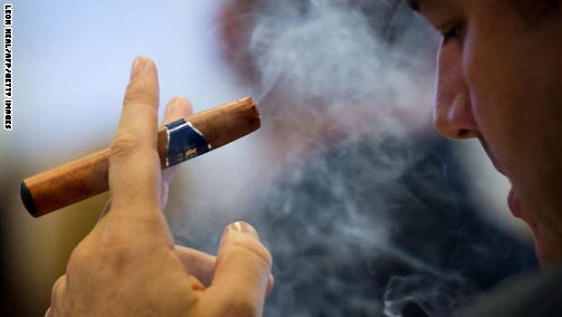
3-سهولة زراعة البانجو خاصة في الوديان والسهول وفى الصحراء مترامية الاطراف 0
4-ضعف امكانيات الاجهزة المعنية بمكافحة المخدرات في تتبع ظاهرة تعاطى البانجو وزراعته حيث تحتاج قوات المكافحة الى الكثير من الطائرات واجهزة رش المبيدات ناهيك عن ان المساحات المزروعة بالبانجو في سيناء-على سبيل المثال- لا توجد لها سجلات تشير الى حيازة هذه الأراضي وتحديد مالكيها0
تأثير البانجو : هذا العقار- كما يقولون – ظاهره الرحمة وباطنه العذاب فله التأثيرات المؤقتة التالية ( وهى قد تشجع على تعاطيه بسبب الافكار الخاطئة ) :
-زيادة انشراح المزاج
- تنشيط الادراك
- الاسترخاء والراحة
-زيادة الشهية للطعام
-خفض تقلصات العضلات
- توهم زيادة الابداع والتركيز والاستيعاب

Slide 47
اما الحقيقة فتتمثل في :
زيادة تشنج بروتوبلازم الخلايا العصبية مما ينتج عنخ زيادة التوتر والخرف والتبلد
الصداع والقلق والتشويش
الغثيان
اضطراب معدل خفقان القلب مع اضطراب
ضغط الدم
حالة من التعب الشديد بعد الجرعة
تخيلات وهلاوس
فقدان الوقار والرزانة
لذلك فان البانجو يؤثر على كافة اجهزة الجسم لأنه يؤثر في المقام الاول على خلايا الجهاز العصبي ، وقد يتسبب في تدمير خلايا المخ واصابة المدمن بالتخلف العقلي .
وبالرغم من ان الاقلاع عن ادمان البانجو يعد امراً سهلاً بالنسبة للمدمن ، فمن الصعب شفاؤه من المرض العقلي حتى بعد اقلاعه عن الادمان ليظل فريسة للوساوس والهلاوس وجنون العظمة طوال حياته .

Slide 48
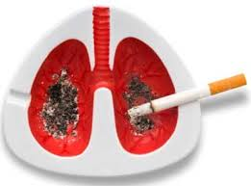
ثانيا التبغ :
1-النيكوتين : وهو مادة شبه قلوية سامة جدا ويكفى وضع نقطتين او ثلاث من محلول النيكوتين النقي (30-40)ملغم على لسان انسان غير مدخن لتقتله0وليس للنيكوتين النقي رائحة الا انه يتحلل اذا تعرض للهواء ليصبح لونه بنيا داكنا وتصبح له رائحة التبغ0
2- اول اكسيد الكربون : وهو غاز سام جدا يوجد في عوادم السيارات وينتج عن احتراق الفحم غير الكامل ويؤثر على الجسم من خلال حرمان الخلايا من الكميات الكافية من الاكسجين الامر الذى يؤدى الى تلف جدران الشرايين مما يقود الى تراكم السوائل فيها ثم ترسب الكوليسترول عليها وهى الحالة التي تعرف باسم تصلب الشرايين0

Slide 49
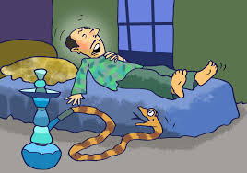
3-القطران : ويترسب في جدران الحويصلات في الرئتين فيعطل تبادل الغازات فيهما والقطران هو المادة التي تسبب سرطان الرئة ويقوم المدخن بطرد نسبة من القطران في المخاط الذى يبصقه اثناء السعال الذى ينتج من تأثير القطران المهيج0
4-غازات اخرى :يحتوى التبغ على غازات اخرى ضارة بالصحة منها سيانيد الهيدروجين الذى يتلف الاغشية التي تبطن الجهاز التنفسي واكسيد النيتروجين المرتبط بحدوث امراض الرئة المزمنة

Slide 50
مكونات التبغ :
بالرغم من عدم وجود احصاءات دقيقة عن المدخنين فان عدد المدخنين في الولايات المتحدة الامريكية يتجاوز 50مليون نسمة يشكلون ما نسبته حوالى23 %من إجمالي عدد السكان وفى كندا فان45 %من التعداد الكلى للسكان هم من المدخنين
وفى المملكة المتحدة تبلغ نسبة الذكور المدخنين 68 %ونسبة النساء المدخنات43 %من عدد السكان الكلى اما في المانيا فتصل نسبة المدخنين الى60 %من العدد الكلى للسكان
والمشكلة الاشد خطورة الان هي ازدياد نسبة المدخنين للشيشة لدرجة انها قد اصبحت موضة وعلامة من علامات الرقى بل نجد العديد من فنادق الدرجة الاولى –مثلا في شهر رمضان –تعلن عن مخيم لسهرات رمضان مع الشيشة
مما جعل العديد من المهتمين بالصحة يحذرون من عودة السل مرة اخرى وذلك من خلال تناول مبسم الشيشة وانتقاله من فم لآخر ناهيك عن الاعلانات المتعددة لأنواع من التبغ بطعم التفاح والمانجو والتفاح وغيرها

Slide 51
اضرار التدخين :
يسبب التدخين الاضرار التالية مع مراعاة ان الشخص غير المدخن الذى يوجد مع شخص مدخن يتأثر هو الاخر ويعرف ذلك بالتدخين السلبي :
1- امراض القلب ( يؤدي التدخين الى امراض شرايين القلب والجلطة وتراكم الدهون في جدران الشرايين مما يؤدي الى تضيقها وتخثر الدم في اماكن التراكم فتتكون بذلك الجلطة كما يسبب التدخين جلطة المخ وارتفاع ضغط الدم وامراض شرايين الساقين التي تضيق مما يؤدي الى الغرغرينا وبتر الساق ) .
2- امراض الجهاز التنفسي ( حيث يؤدي الى الإصابة بالسعال المزمن وافراز المخاط والتهابات الصدر ، وهبوط وظيفة الرئتين كما يؤدي الى الاصابة بالتهاب الشعب المزمن او تمدد الرئتين ويضاعف التدخين من نوبات الربو الشعبي بين المصابين )
3-السرطان ( حيث يرتبط سرطان الرئة بتدخين السجائر بصورة خاصة وبعدد السجائر الى يستهلكها المدخن ومحتواها من القطران ويسبب التدخين ايضا سرطان الحنجرة والفم والمثانة والكلى والبنكرياس )

Slide 52
اضرار اخرى :
زيادة نسبة حدوث قرحة المعدة والاثني عشر بين المدخنين الى مثلى نسبتها بين غير المدخنين
قد يسبب التدخين احياننا العمى وهى حالة يعانى المصاب بها من فقدان النظر البؤري وخاصة بالنسبة للونين الازرق والاحمر وترتبط هذه الحالة عادة بسوء التغذية
يؤدى التدخين المفرط في الرجال الى العقم والى النفور لان رائحة المدخن الكريهة قد يؤدى الى نفور زوجته منه او العكس بالنسبة ( للزوجات المدخنات )
التأثيرات التي تصيب الجنين ابان فترة الحمل وخاصة اذا كانت الام مدخنة او توجد في مكان فيه عدد كبير من المدخنين

Slide 53

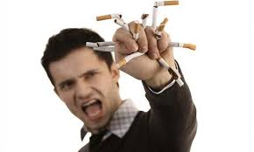

Slide 54

2- الفرد المدمن
في الواقع هناك العديد من الدراسات والابحاث قد اشارت الى وجود سمات تميز الشخص المدمن او حتى المستهدف بالإدمان فقد اشار (لأنج 1990) الى أن المدمنين يتسمون بانهم :-
- غير ناضجين انفعالياً .
- متهورون.
- معتمدون الى درجة كبيرة
- اقل تحملاُ للإحباط والتوتر .
- اقل قدرة على تحمل الالم والشعور بالذنب والحزن من معظم الناس
- غير قادرين على مواجهه مشكلاتهم .
يجدون صعوبة في تأخير اشباع حاجاتهم مثل الاطفال يريدون الاشباع الفوري

Slide 55
ويرى عادل صادق ان الادمان ينتشر بين شخصيات معينة :-
1- الشخصية الاكتئابية :-
صاحب هذه الشخصية هو انسان اميل في مزاجه العام الى الاحساس المستمر بالحزن وافتقاد الرغبة والحماس لكثير من الاشياء التي تثير حماس الناس ، وهذا الشخص معرض لنوبات من هبوط الحالة معنوية ، ومن هنا فان اللجوء الى المخدرات قد يجلب له بعض السرور الذي يفتقده بشكل دائم .
الشخصية الفصامية :-
صاحب هذه الشخصية يتسم بالخجل والانطوائية ويفضل العزلة ، ويهرب من الناس ومن التجمعات ، ولا يقوى على التعبير عن رأيه ، ويشعر باضطراب شديد حين يضطر للتعامل مع الناس ، لأنه خجول وغير واثق من نفسه .

Slide 56
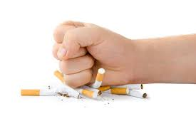
الشخصية المكروبة :- ( المضغوطة)
هي شخصية تتسم بالقلق والتوتر الدائم بدون أي سبب ، وصاحب هذه الشخصية في عجله من امره في كل شيء ، وهو الى جانب ذلك شديد الاندفاع لا يستقر له قراره وفي حالة دائمة من المعاناة .
الشخصية المضادة للمجتمع :-
يتسم صاحبها بالعدوان والعنف ، وهو كثير الكذب ، يهرب من المدرسة او العمل .
ويرجع الباحثون هذه الشخصية الى العديد من السلوكيات المنحرفة منذ الصغر

Slide 57
هل الادمان وراثي ام بيئي ؟
اجريت العديد من الدراسات للإجابة عن هذا السؤال
وقد استخدمت طرق عدة للدراسة مثل دراسة التوائم ودراسات التبني والعلاقة بين الادمان والامراض الوراثية ودراسة حيوانات المختبر
وقد اتضح أن هناك تضارب النتائج في بعض الدراسات
ذكر نورمان ميلر ومارك جول أن الدراسات التي اجريت على اطفال اسر مدمنين في شمال امريكا وغرب اوروبا اوضحت ان اطفال الاباء المدمنين يشيع بينهم الادمان اكثر من اطفال غير المدمنين
كذلك وجدت دراسات اخرى أن اطفال الاباء المدمنين يزيد معدل انتشار الادمان بينهم نحو اربعة امثال معدله بين ابناء الاباء الذين لا يدمنون
وذلك رغم العيش في بيئات التبني حيث لا يوجد ادمان أي بعيدا عن تأثير التنشئة الاجتماعية

Slide 58

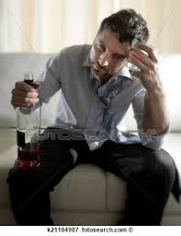
والخلاصة ان الامرين كليهما يمكن أن يلعبا دورا في نشأة الادمان ونقصد بهما الوراثة والبيئة
والاباء المدخنون نجد نسبة كبيرة من ابنائهم مدخنين ذلك لان الاب يكون قدوة لأبنائه وفي مرحلة المراهقة يرغب الولد في لفت الانتباه فيقلد نموذج الرجولة المتوفي في المنزل وهو الوالد
والتدخين هو بوابة الولوج الى عالم الادمان

Slide 59
3- وجهة نظر المجتمع في الادمان
لاحظ العلماء وجود فروق حضارية وثقافية فيما يتعلق بمشكلة تعاطى المخدرات حيث يكون بعضها مفضلا في ثقافة معينة دون اخرى فنجد مثلا ان ادمان الخمر منتشر في فرنسا وايرلندا واسكتلندا والسويد وينتشر الخمر و المنشطات كذلك في اليابان اما في الولايات المتحدة الامريكية فترتفع نسبة ادمان الخمر والهيروين واما عن المخدر المفضل في البلاد العربية فهو الحشيش
وهنا يبرز هذا التساؤل : ما هو الاحتياج النفسي الذى يشبعه مخدر ما في ثقافة معينة وما هي الاسباب التي تجعل مخدرا ما مفضلا في ثقافة ومرفوضا في ثقافة اخرى ؟
- ان المخدر انما يكون استجابة طبيعية لطبيعة الشعب في مرحلة ما في الوقت نفسه الذى يعمل فيه على اشباع العديد من الاحتياجات النفسية فعلى سبيل المثال استخدم الشعب الصيني الافيون لأنه يتناسب مع طبيعته.

Slide 60
فالصيني بطبعه مهذب وهادئ ومطيع عكس الحال في الجزيرة العربية- التي كان يسودها طابع العنف في الجاهلية قبل الاسلام فكان الخمر هو المخدر المفضل
اما في مصر فانه في عصور الانكماش والاستعمار انتشر تعاطى الحشيش وكتب المقريزي الذى جاء الى مصر في القرن الرابع عشر الميلادي عن شيوع تعاطى الحشيش بين الفقراء في مصر0
حيث كانت الطبقات الدنيا تدمن عليه كما ذكر ايضا ان الحشيش كان يؤكل في بلاد الشام والاناضول والعراق
ركزت كافة الدراسات على ادمان الشباب بصفتهم اكثر الفئات المستهدفة لهذا النوع من الادمان ولكن لم نجد دراسات كثيرة تنبه لإدمان الاطفال خاصة للمواد المتطايرة ، هذا الادمان اخذ في الانتشار بين المراهقين والاطفال بشكل خاص وهو يعد كارثة لأي مجتمع ينخرط اطفاله في تعاطي ما تسمح به امكاناتهم وهذه المجتمعات التي تصاب في اطفالها وشبابها تكون قد خسرت الحاضر والمستقبل

Slide 61

ثالثاً: محكات التعرف على الشخص المدمن
استطاع العلماء المهتمون بمجال الادمان تحديد عدد من العلامات التي يتم من خلالها التأكد مما اذا كان الشخص مدمنا او بدأ السير في طريق الادمان0
1- في المنزل :
يتجنب افراد الاسرة
يتجنب التقاء عينيه بعيون والديه
تقلب حالته المزاجية
ينزع الى المجادلة حول أي شيء
يتجاهل القواعد والاعراف ويتمرد عليها
يتمرد دائما بداعي وبلا داعى
يستخدم لغة غير مهذبة

Slide 62
يروى اكاذيب
يحيط تصرفاته بالسرية والمبالغة
ينغمس في الاستماع للموسيقى الصاخبة
تكون عيناه حمراوين ويشتاق الى تناول الحلويات
يكثر من النوم او يظل يقظا لساعات طويلة
- يتسلل الى الخارج ليلا
- يتلقى مكالمات هاتفية مريبة
- تمر به فترات طويلة من هبوط الروح المعنوية
- يخالف القانون
- قد يقدم على الانتحار
2- في المدرسة او الجامعة :
- يكون تركيزه ضعيفا
- يفتقر للدافعية
- تتناقض الدرجات التي يحصل عليها

Slide 63

- قد يوصف بانه عاجز عن التعلم
- يلقى باللوم على المدرسة او الادارة - - فيما يواجه من مشاكل
- يكون معروفا تماما لدى الادارة
- يغش ويسرق ويحطم
- يفتعل المشاجرات مع زملائه
- يتسكع حول الاماكن التي يسمح فيها بالتدخين
- يتوقف عن المشاركة في أي نشاط
بالنسبة للوالدين :
- يجدان صعوبة في التعاون معه
- لا يرتاحان الى مظهره
- لا يرتاحان إلى أصدقائه
- لا يعرفان اصدقائه
- يخافان منه او من التعرض لاعتداء بدنى منه

Slide 64
- يتجادلان كل منهما مع الاخر بشأنه
- يشعران بأنهما بلا حول ولا قوة تجاهه
- يشعران بأن اموره تتدهور
اما عن علامات الادمان فتبدو فى العلامات الاتية :
1- يبدو المدمن كالهائم على وجهه .
2- يعانى من إحمرار في العينين .
3- قد يستخدم الرش للتغطية على رائحة يديه .
4- قد يستخدم العلكة او النعناع للتغطية على رائحة النفس .
5- يسلك سلوكا عدائيا تجاه الاخرين .
6- يهمل واجبات الحياة العائلية .
7- يعانى من اضطراب في النوم .

Slide 65

8- قد يشعر بالرعشة والقشعريرة لأتفه الاسباب
9- يتجنب الجلوس مع افراد الاسرة او غيرهم
10-يعانى من قلق حاد
11- لديه خلل في الاحساس بالوقت
12- اختفاء النقود او الاشياء الثمينة من المنزل
13- يمتلك ذاكرة ضعيفة
14- يتحدث بسرعة او بصوت منخفض جدا

Slide 66
رابعاً: التفسير الاجتماعي للإدمان
تحدد ظاهرة الادمان من الناحية الاجتماعية الحضارية انها اساس من الحيل الاجتماعية وليس باعتبارها مرضا او علة نفسية وتوصف ظاهرة الادمان من الناحية الاجتماعية ان المدمن يتبع احد الطرق الثلاث :العدوانية ,تدمير الذات الاضرار بالذات
والادمان مرض يصيب الفرد والمجتمع ، فبالإضافة الى الاعراض والمشكلات التي تلحق بالمدمن فان البنيان الاجتماعي يتصدع وينهار حيث تفكك الروابط الأسرية وتتدنى قدرة الانسان على العمل فيقل الانتاج كما يتزايد عجز الشباب عن مواجهة الواقع والارتباط بمتطلباته وتتفاقم المشكلات الاجتماعية وتكثر الحوادث والجرائم.

Slide 67
ومن المشكلات الاجتماعية التي تنجم عن الإدمان كثرة المشكلات الأسرية والطلاق وتشرد الابناء وانهيار البنيان الأسري, كما ينجم عن الادمان كثرة حوادث الاغتصاب والسرقة والقتل والانتحار ,بالإضافة الى كثرة المخالفات القانونية .
تكاد تجمع الدراسات التي قام بها الباحثون المتخصصون على ان تعاطي الخمور أو المخدرات والإدمان عليه يؤثران على انتاج الفرد في العمل وذلك خلال ما يطرأ عليه من تغيرات نتيجة للتعاطي وفيما يلي نماذج لهذه الأضرار:
1_ الانشغال عن الوظائف والاعمال الإنتاجية التي تسهم في تطوير المجتمع والعمل في وظائف مثل رعاية المدمنين وحراسة المحكومين والزيادة في اعداد رجال الشرطة
2_الإنفاق الحكومي على السجون والمؤسسات والمستشفيات التي ترتبط بمشكلة الادمان
3_الاموال الباهظة التي تنفق على المكافحة والعلاج وكان الاولى ان تنفق على ما يعود على المجتمع كإنشاء مدارس واقامة مصانع.

Slide 68



أسئلة المحاضرة السابعة
السؤال الأول:
تحدثي / تحدث بالتفصيل عن السمات التي تميز الشخص المدمن او المستهدف بالإدمان.

Slide 69



الاجابة النموذجية للسؤال الأول
في الواقع هناك العديد من الدراسات والابحاث قد اشارت الى وجود سمات تميز الشخص المدمن او حتى المستهدف بالإدمان فقد اشار (لأنج 1990) الى أن المدمنين يتسمون بانهم :-
- غير ناضجين انفعالياً .
- متهورون.
- معتمدون الى درجة كبيرة
- اقل تحملاُ للإحباط والتوتر .
- اقل قدرة على تحمل الالم والشعور بالذنب والحزن من معظم الناس
- غير قادرين على مواجهه مشكلاتهم .
يجدون صعوبة في تأخير اشباع حاجاتهم مثل الاطفال يريدون الاشباع الفوري

Slide 70
ويرى عادل صادق ان الادمان ينتشر بين شخصيات معينة :-
1- الشخصية الاكتئابية :-
صاحب هذه الشخصية هو انسان اميل في مزاجه العام الى الاحساس المستمر بالحزن وافتقاد الرغبة والحماس لكثير من الاشياء التي تثير حماس الناس ، وهذا الشخص معرض لنوبات من هبوط الحالة معنوية ، ومن هنا فان اللجوء الى المخدرات قد يجلب له بعض السرور الذي يفتقده بشكل دائم .
الشخصية الفصامية :-
صاحب هذه الشخصية يتسم بالخجل والانطوائية ويفضل العزلة ، ويهرب من الناس ومن التجمعات ، ولا يقوى على التعبير عن رأيه ، ويشعر باضطراب شديد حين يضطر للتعامل مع الناس ، لأنه خجول وغير واثق من نفسه .

Slide 71

الشخصية المكروبة :- ( المضغوطة)
هي شخصية تتسم بالقلق والتوتر الدائم بدون أي سبب ، وصاحب هذه الشخصية في عجله من امره في كل شيء ، وهو الى جانب ذلك شديد الاندفاع لا يستقر له قراره وفي حالة دائمة من المعاناة .
الشخصية المضادة للمجتمع :-
يتسم صاحبها بالعدوان والعنف ، وهو كثير الكذب ، يهرب من المدرسة او العمل .
ويرجع الباحثون هذه الشخصية الى العديد من السلوكيات المنحرفة منذ الصغر

Slide 72



خالص تمنياتــي لكـــم بالتفــوق

